Slide 1
История о моих бабушке и дедушке
Аверкина Дарья

Slide 2
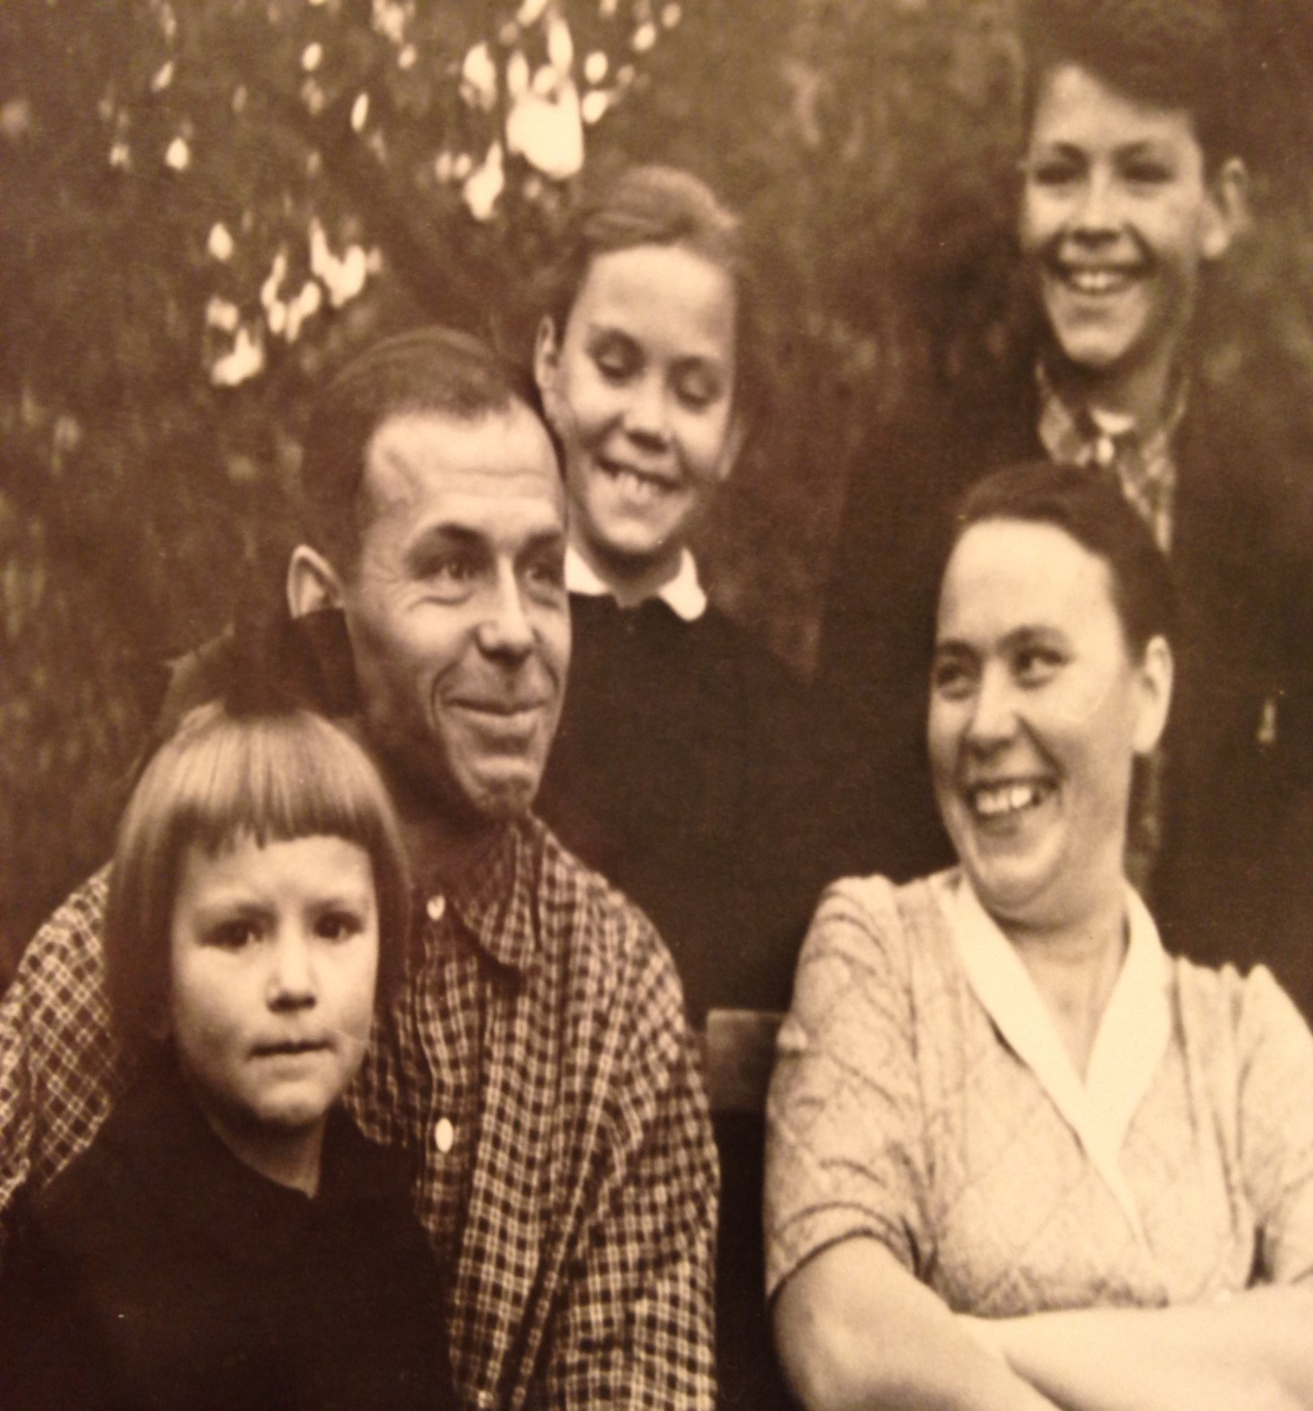
Мои бабушка и дедушка познакомились в начале 1945.
Бабушка была медсестра , дедушка попал с ранением в их госпиталь, там они и познакомились.
Они влюбились друг в друга, дедушка предложил бабушке руку и сердце, и бабушка согласилась.

Slide 3
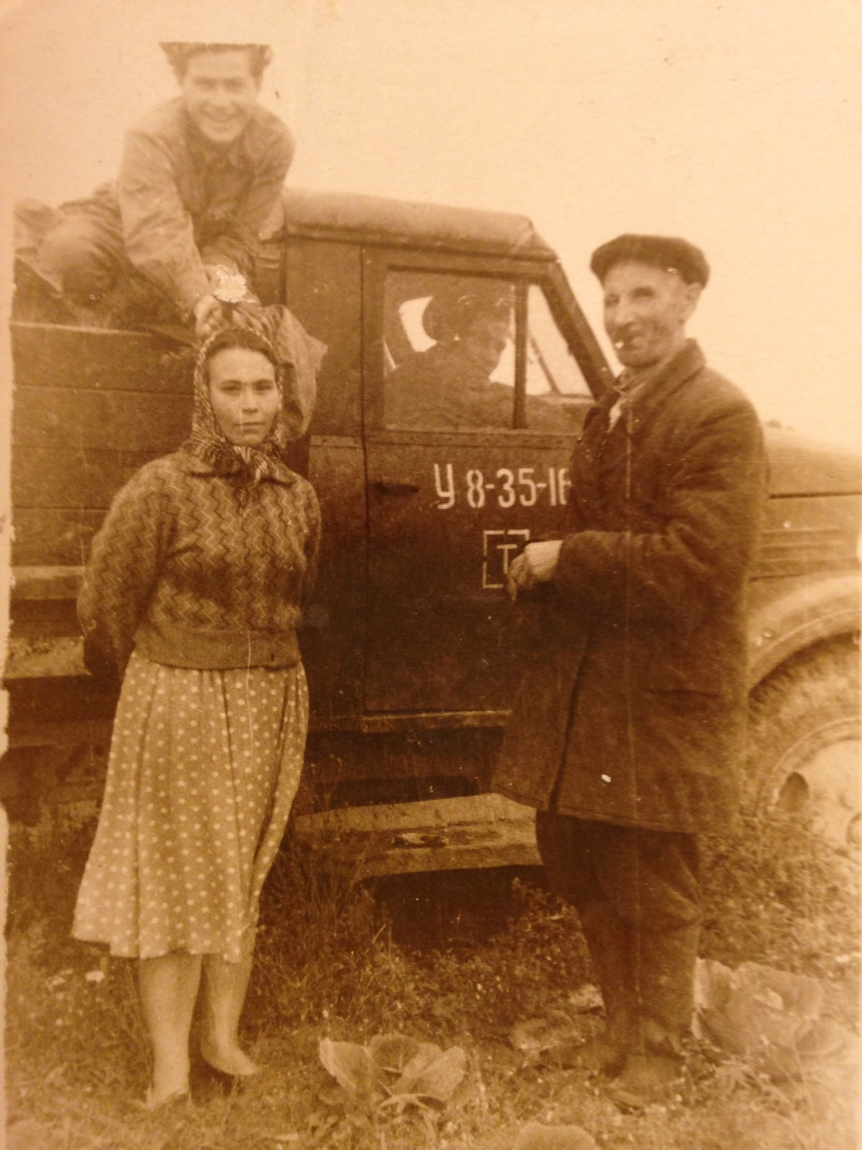
. Но в 1945 война для них не закончилась, они отправились служить в Китай.

Slide 4
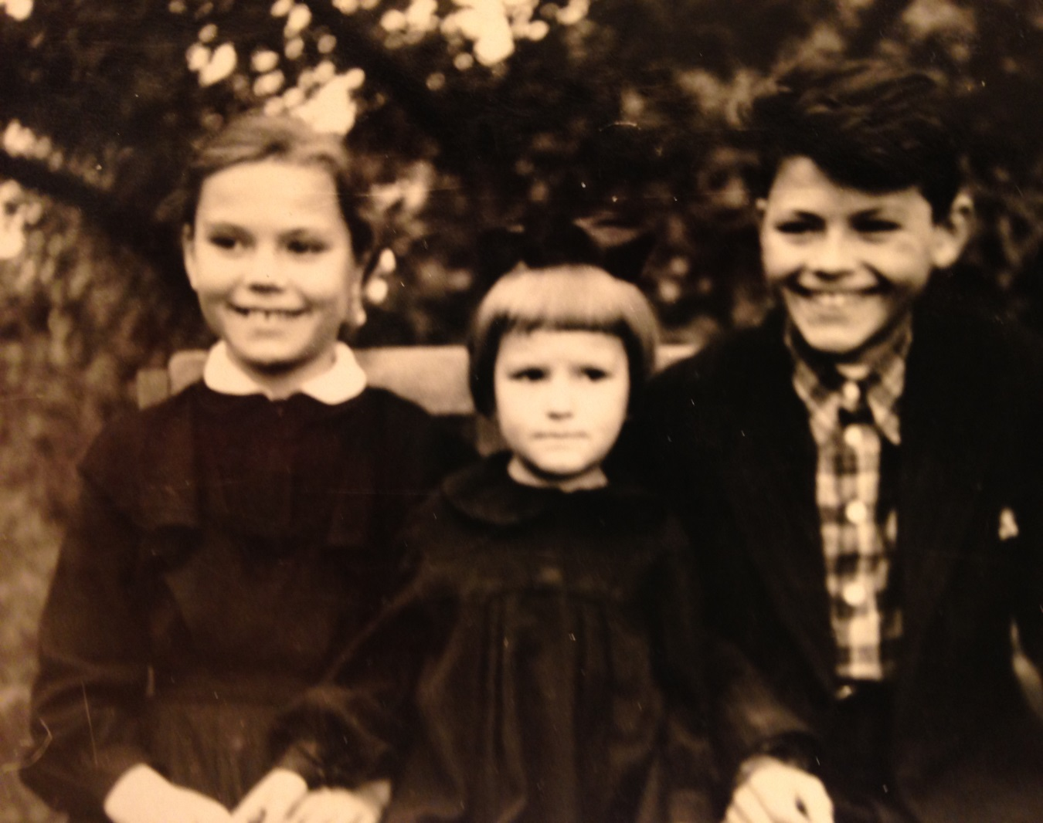
. Там в Китае, у моих бабушки и дедушки родился их первенец – мой дядя, Валера.
Позже, у них родились две очаровательные дочери – Вера и Таня.
Младшая дочь Таня – это моя мама.

Slide 5
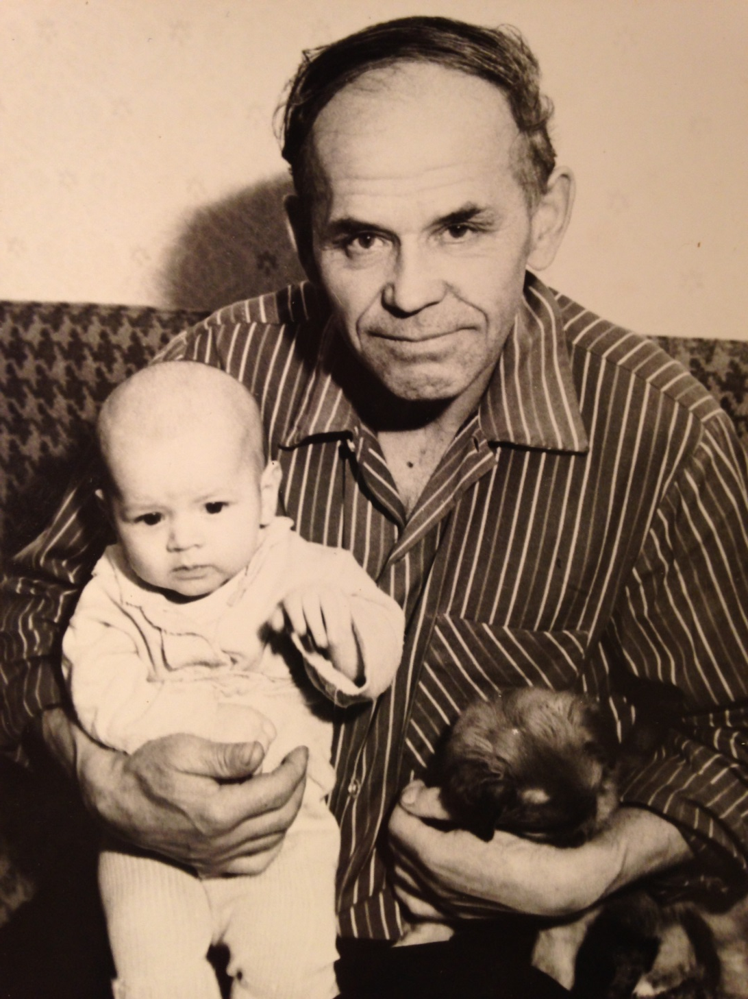
Когда родился сын – дедушка был так счастлив, что выбежав на улицу со своими друзьями, они начали стрелять в воздух, и дедушка случайно ранил своего друга.
Однако это не вызвало никаких осложнений, и все было скрыто от начальства.

Slide 6
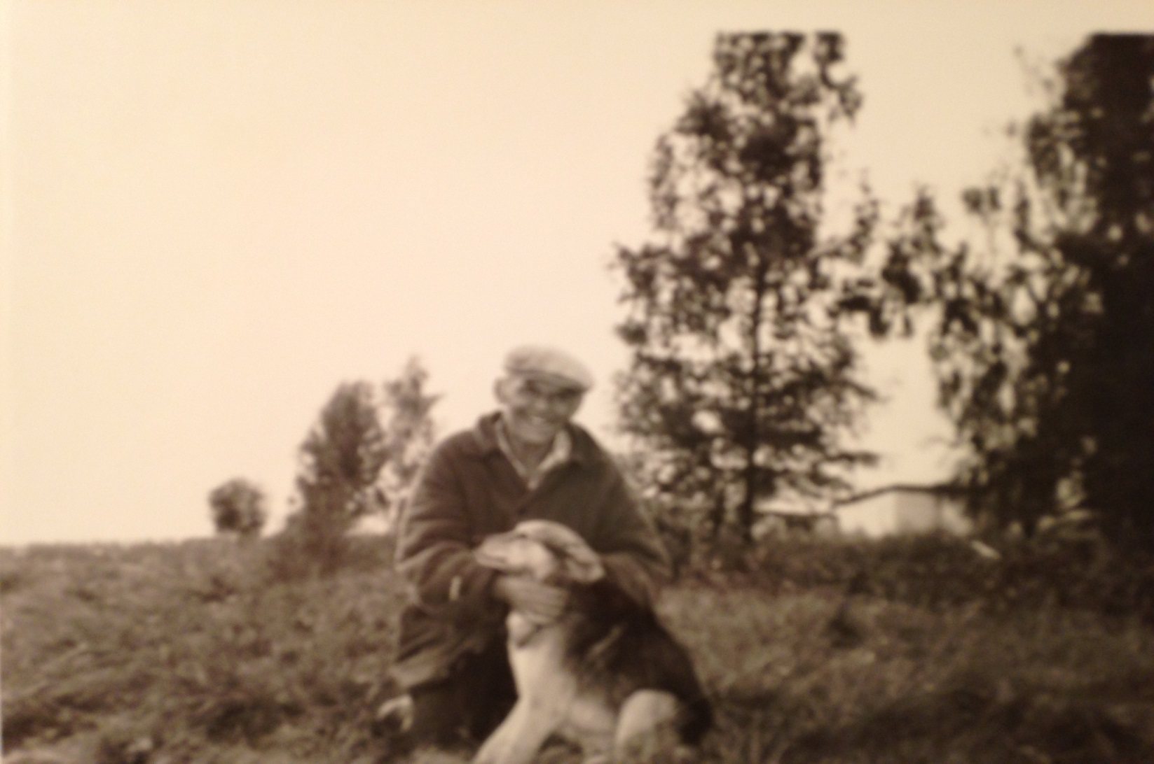
Кузнецов Игорь Иванович 6 июня 1922г

Slide 7
Фронт
Дедушка служил на:
Волховском фронте,
2-ом Белорусском фронте,
Дальневосточном фронте,
Западном фронте, Калининском фронте,
Прибалтийском фронте

Slide 8
Дедушка выходил из окружения из-под Ленинграда.
Из 70 человек, которые были с ним в живых остались только семеро.
Люди умирали от голода и холода, бесконечных обстрелов.
По рассказам дедушки, они ели кожаные ремни, кору деревьев.

Slide 9
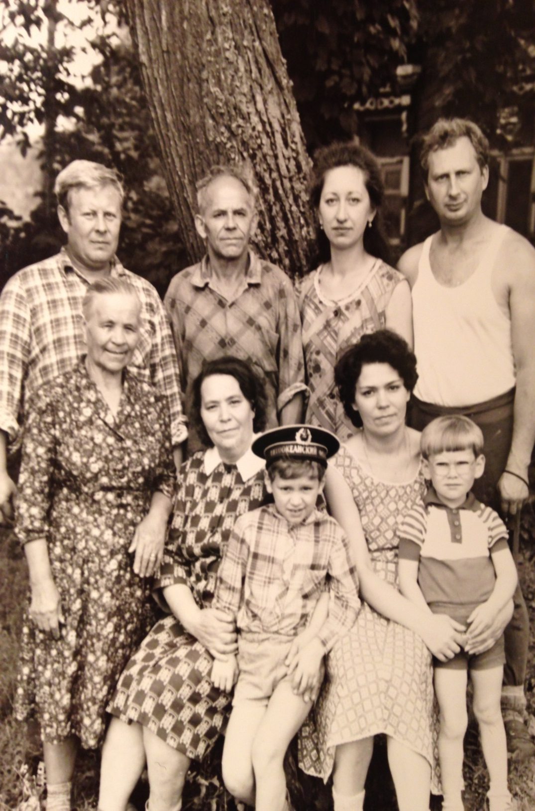
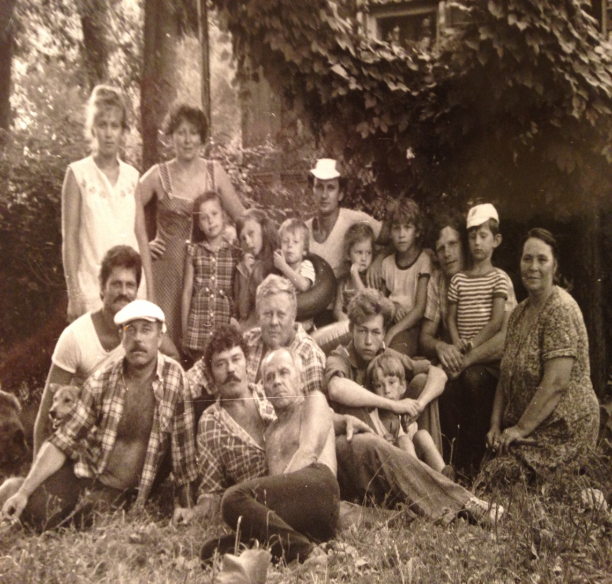
И не смотря на все пережитое, дедушка всегда оставался очень веселым, жизнерадостным, он был настоящим рассказчиком. Его истории слушали все от мала до велика, это были наши любимые семейные вечера.

Slide 10
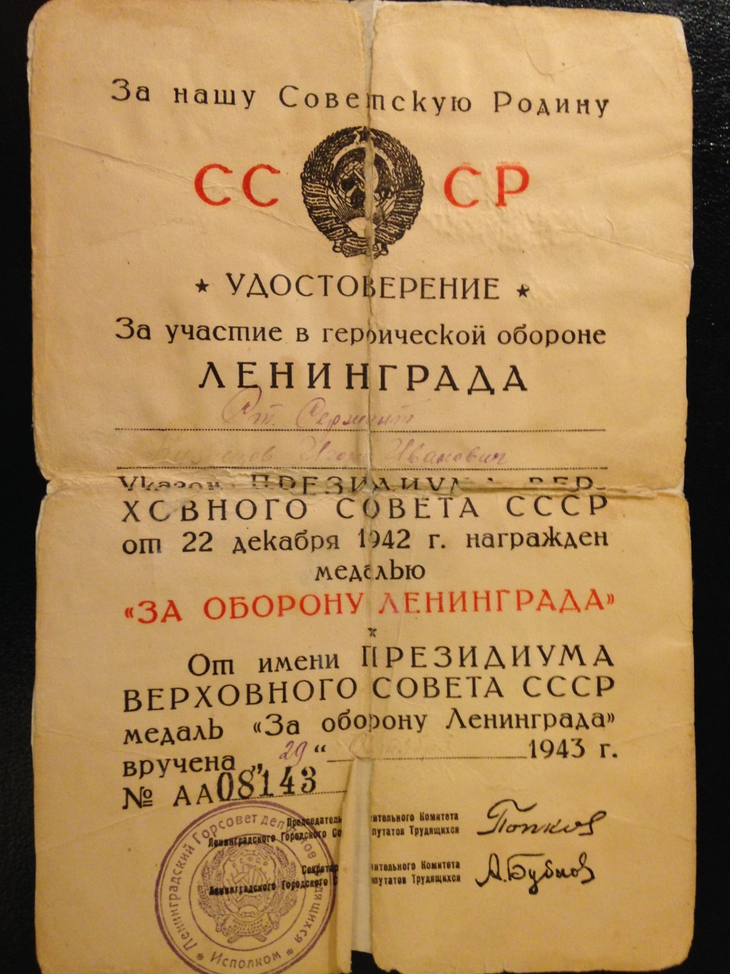
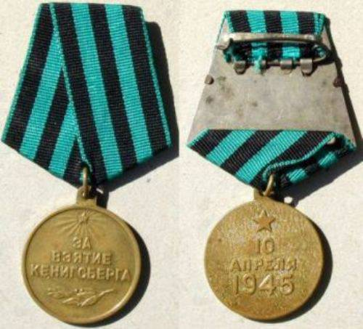
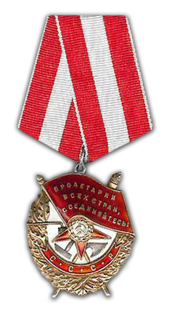
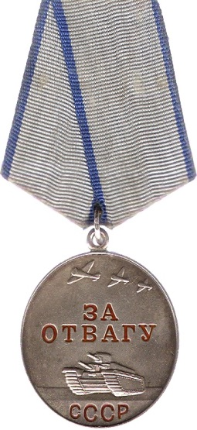
Дедушка был артиллеристом, призван в армию в 19 лет , младшим лейтенантом дедушка сразу отправился на фронт.
Из наград:
Орден боевого красного знамени,
Медаль за отвагу,
за взятие Кёнигсберга.

Slide 11
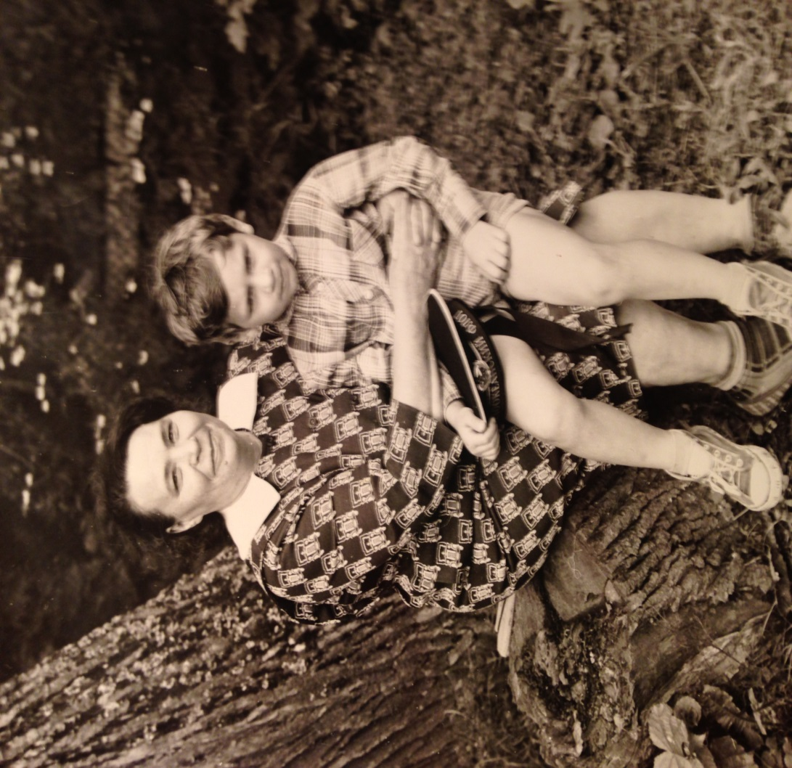
Переяславцева Зинаида Алексеевна 1925 год 24 января.

Slide 12
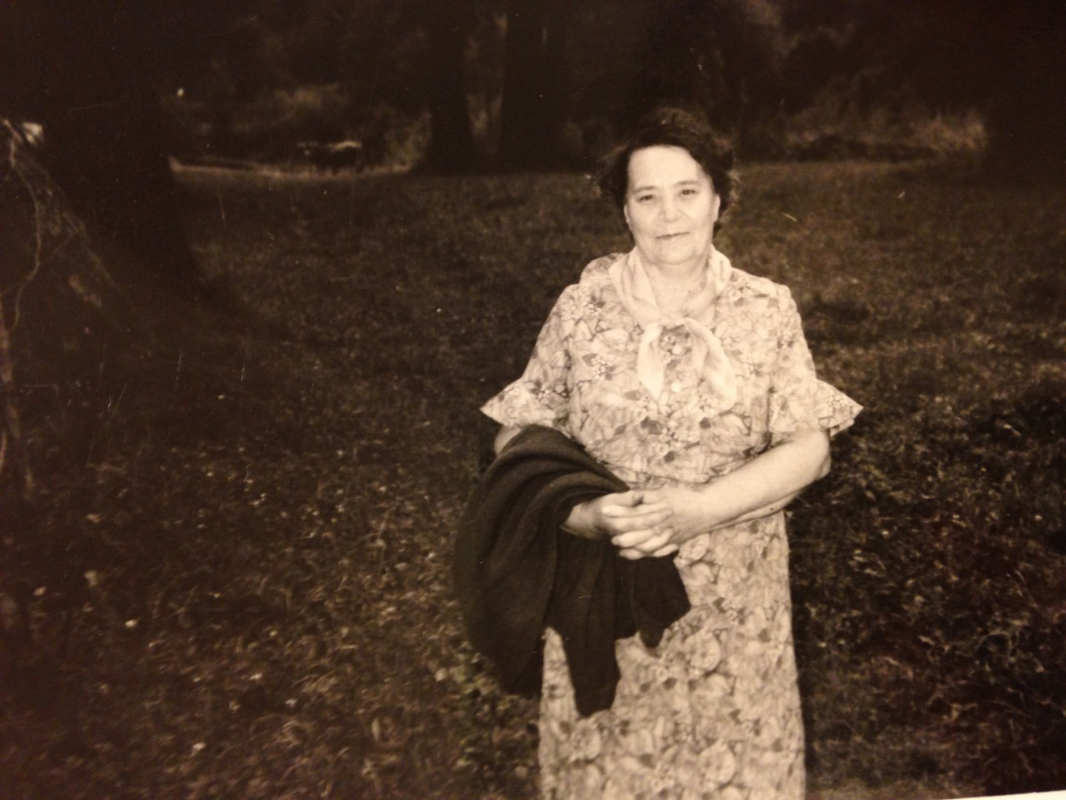
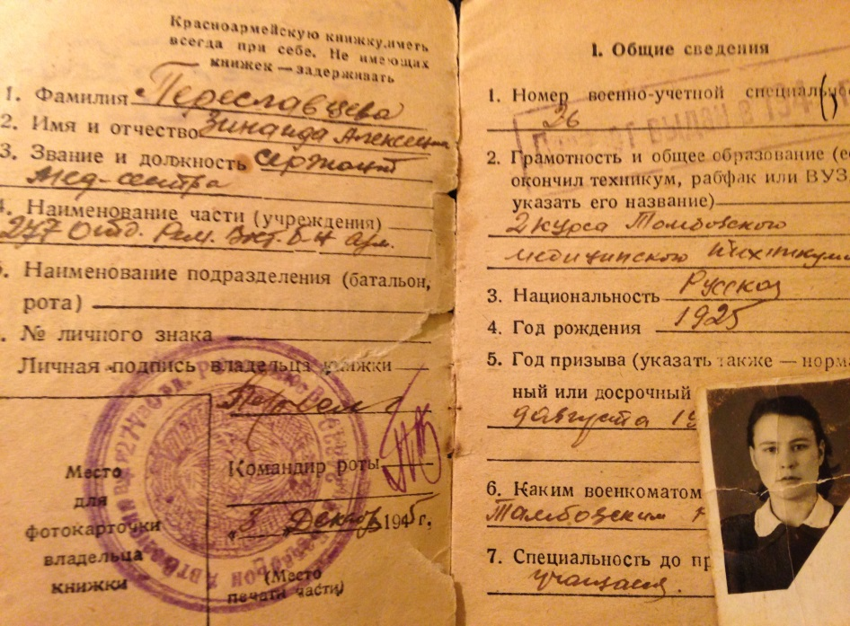
Бабушка попала на фронт при комических обстоятельствах.
Она училась в Тамбовском медицинском техникуме.
Взяв книгу в библиотеке, бабушка, когда подошел срок сдали, не смогла найти ее, чтобы избежать наказания бабушка записалась добровольцем на фронт в 1943 году.

Slide 13
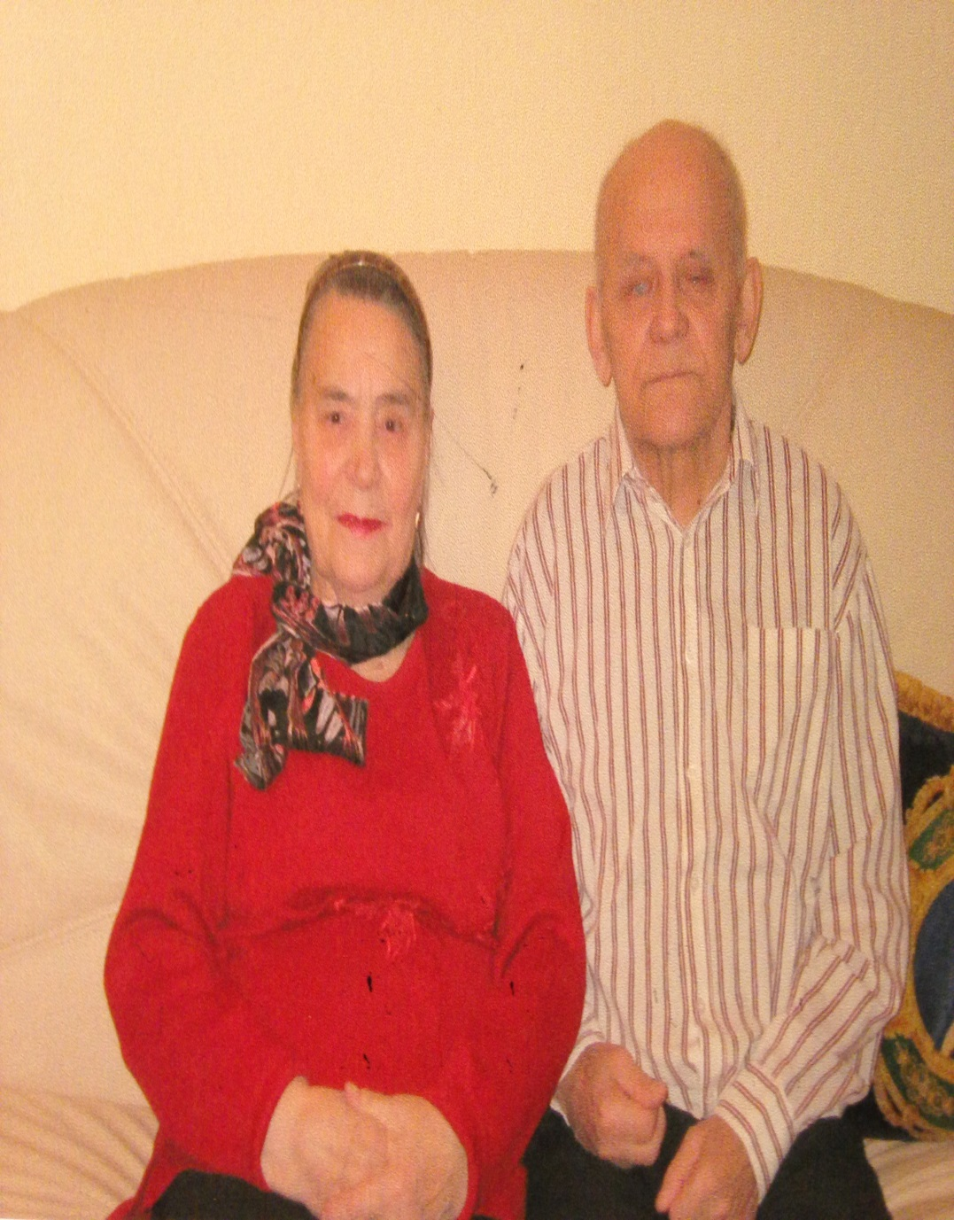
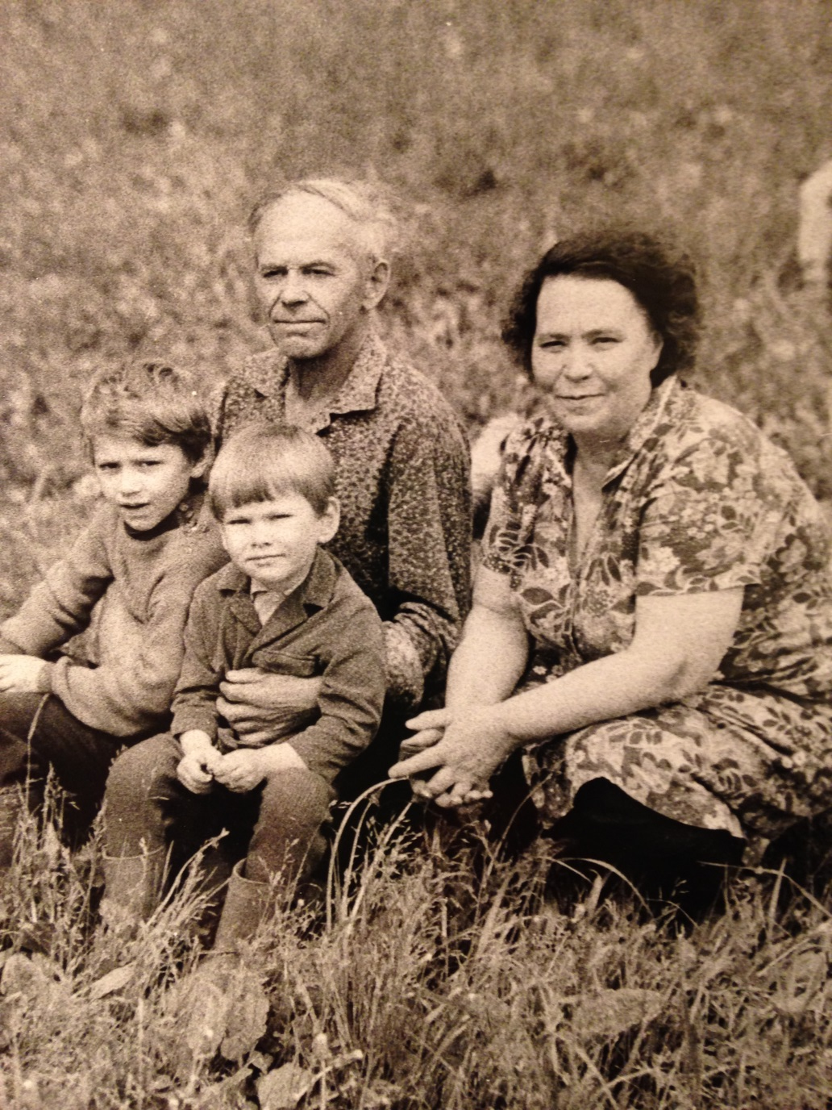
Мои дедушка и бабушка прожили вместе долгую и счастливую жизнь, они прожили 61 год.

Slide 14
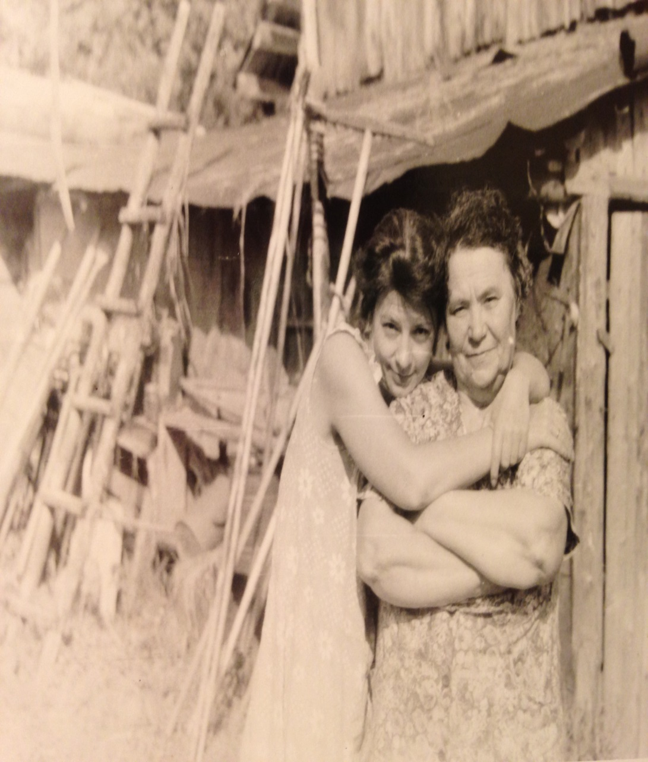
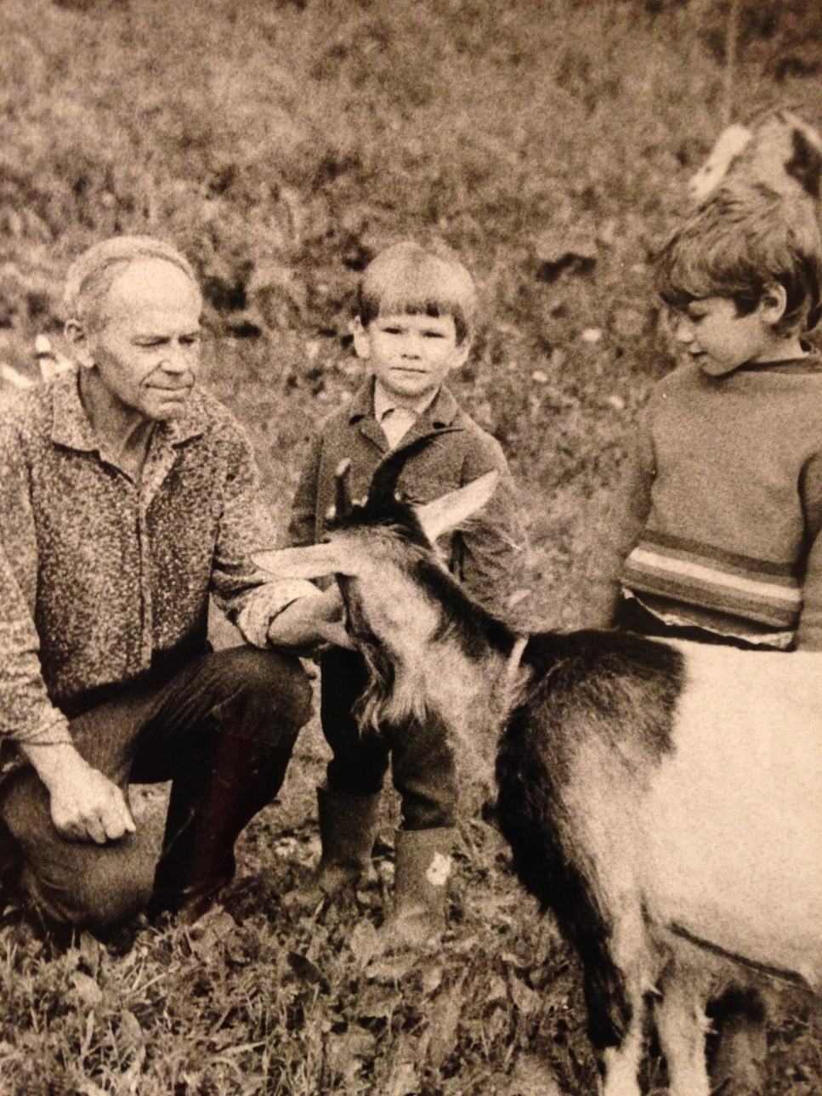
И каждый из детей и внуков нас, всегда считали самыми лучшими родителями и самыми лучшими бабушками и дедушками.

Slide 15
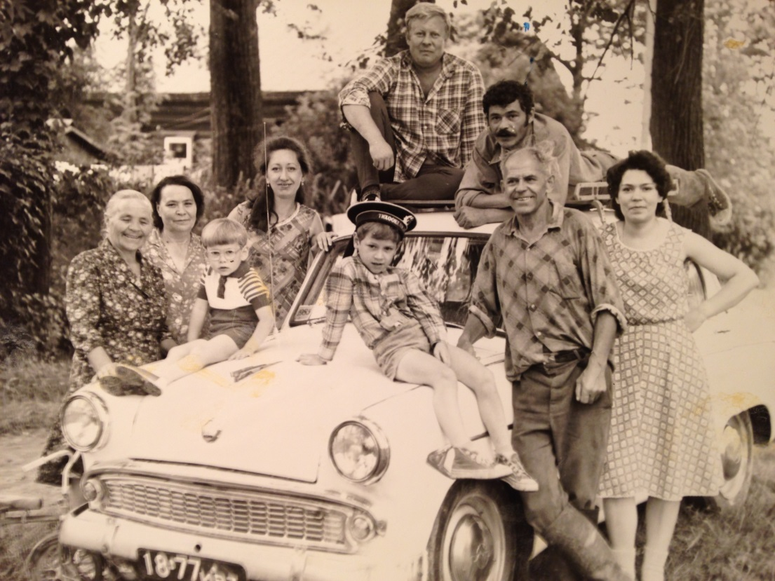
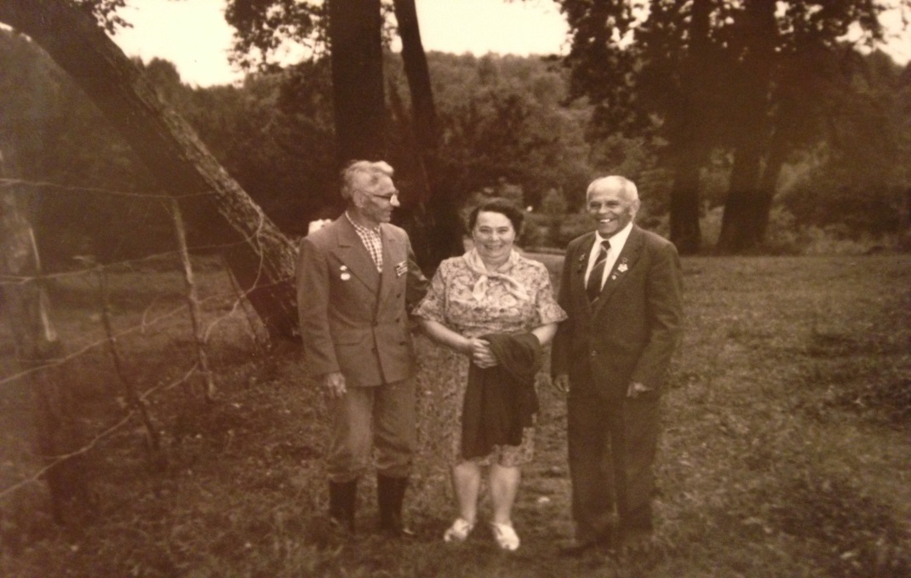
Они Заряжали всех по-настоящему светлым чувством, они любили и научили наст любить так же искренне и нежно.
Дедушка называл бабушку- «Сердечко».
Даже лишившись зрения, дедушка не впадал в депрессию, он всегда был весел и всегда радовал нас своими удивительными историями.
Я очень люблю моих бабушку и дедушку и пусть их подвиг всегда будет в наших сердцах.

